Slide 1
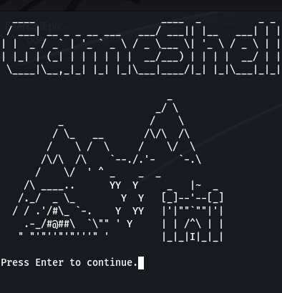
Imparare i Comandi linux giocando
Oggi impareremo alcuni comandi della shell di Linux tramite il gioco «GameShell». Il nostro obiettivo sarà raggiungere il decimo livello.

Slide 2
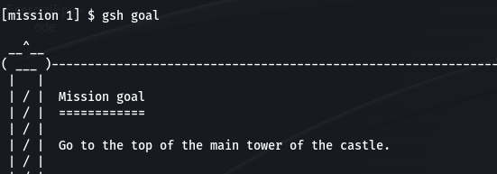
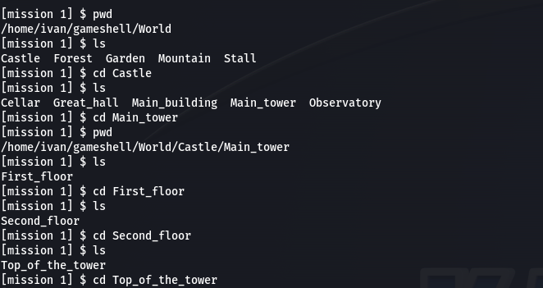

Iniziamo digitando «gsh goal» per ricevere la nostra prima missione: raggiungere la torre del castello.
Qui utilizziamo diversi comandi per raggiungere l’obiettivo: «pwd»: mostra il percorso della posizione attuale; «ls»: mostra tutti i file in una cartella; «cd»: ci sposta da una cartella all’altra.
Digitiamo «gsh check» per avere un check se la missione è stata completata o meno.

Slide 3
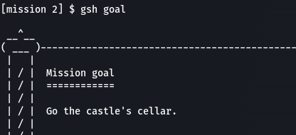
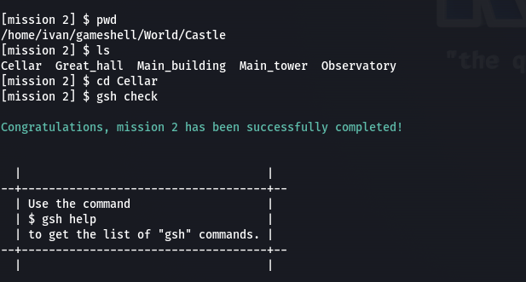
digitiamo «gsh goal» per ricevere la seconda missione: Raggiungere il sotterraneo del castello.
Qui utilizziamo gli stessi comandi della missione precedente: «cd»: ci sposta da una cartella all’altra.
Digitiamo «gsh check» per avere un check se la missione è stata completata o meno.

Slide 4
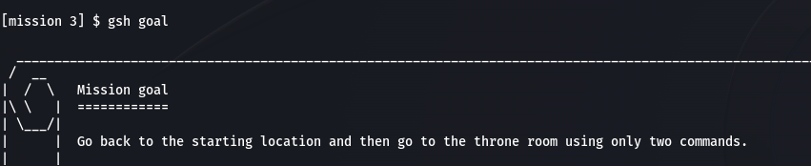
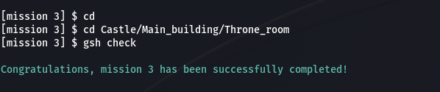
digitiamo «gsh goal» per ricevere la terza missione: Tornare al punto di partenza e raggiungere la stanza del trono utilizzando unicamente due comandi.
In questo caso utilizziamo «cd» per tornare al punto di partenza e poi «cd ../..» per spostarci in più cartelle in una sola riga di comando.
Digitiamo «gsh check» per avere un check se la missione è stata completata o meno.

Slide 5
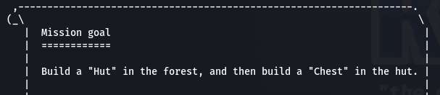
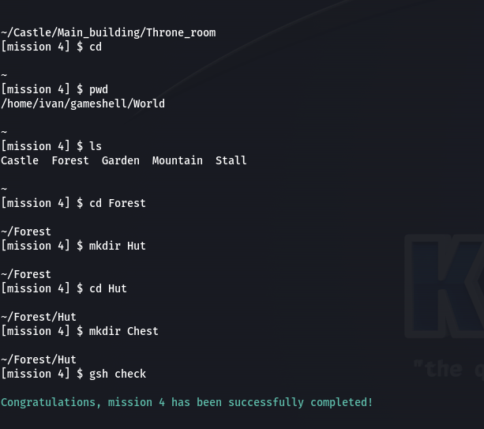
digitiamo «gsh goal» per ricevere la quarta missione: costruire una capanna nella foresta e creare una cassa nella capanna.
In questo caso troviamo un nuovo comando: «mkdir»: per creare una cartella «hut» ed una sottocartella «chest».
Digitiamo «gsh check» per avere un check se la missione è stata completata o meno.

Slide 6
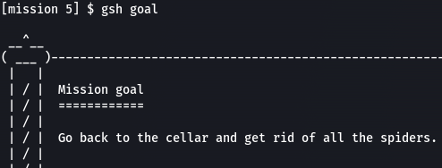
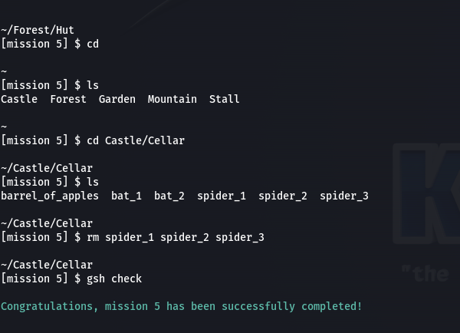
digitiamo «gsh goal» per ricevere la quinta missione: Tornare nel sotterraneo e «fare fuori» tutti i ragni.
In questo caso troviamo un nuovo comando: «rm»: per rimuovere uno o più file E selezioniamo tutti i ragni.
Digitiamo «gsh check» per avere un check se la missione è stata completata o meno.

Slide 7
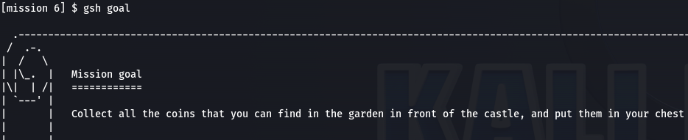
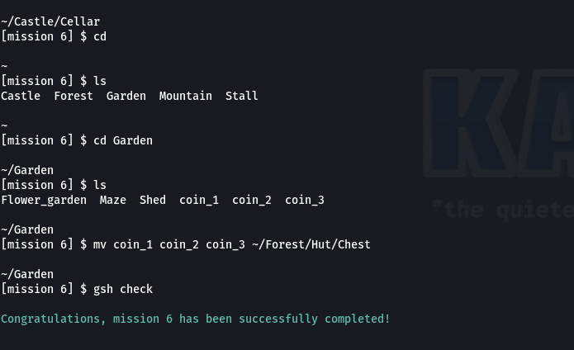
digitiamo «gsh goal» per ricevere la sesta missione: collezionare tutte le monete nel giardino e lasciarle nella nostra cassa.
In questo caso troviamo due nuovi comandi: «mv»: per spostare uno o più file da una directory ad un’altra. «~»: ci facilita l'inserimento di un path, abbreviando alla directory iniziale.
Digitiamo «gsh check» per avere un check se la missione è stata completata o meno.

Slide 8
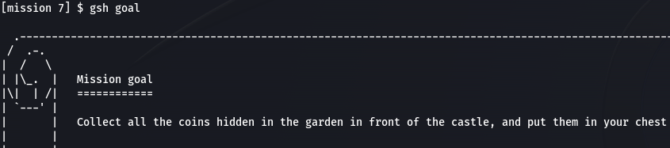
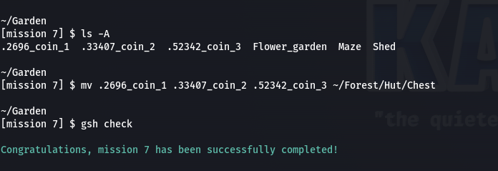
digitiamo «gsh goal» per ricevere la settima missione: collezionare tutte le monete Nascoste nel giardino e lasciarle nella nostra cassa.
In questo caso troviamo un nuovo comando: «ls -a»: per vedere tutti i file presenti in una directory, inclusi quelli nascosti.
Digitiamo «gsh check» per avere un check se la missione è stata completata o meno.

Slide 9
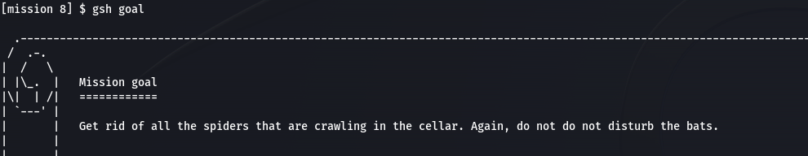
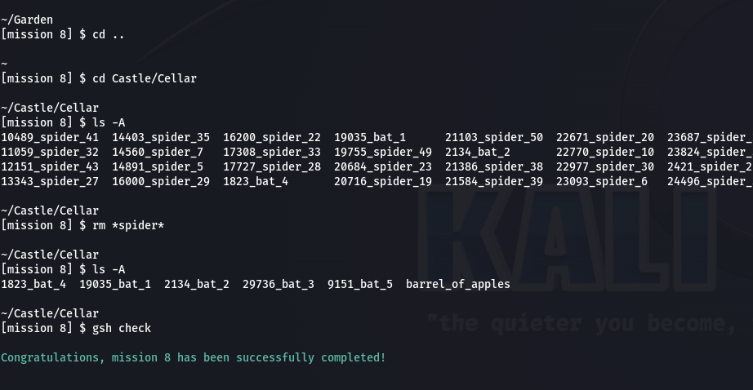
digitiamo «gsh goal» per ricevere l’ottava missione: liberarci di tutti i ragni nel sotterraneo.
In questo caso utilizziamo un nuovo comando: «*X*»: in modo da selezionare tutti gli elementi contenenti «x» in una volta sola
Digitiamo «gsh check» per avere un check se la missione è stata completata o meno.

Slide 10
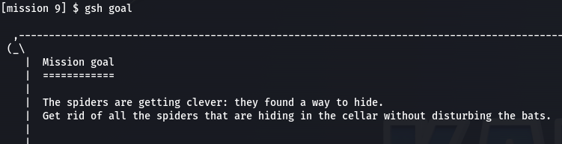
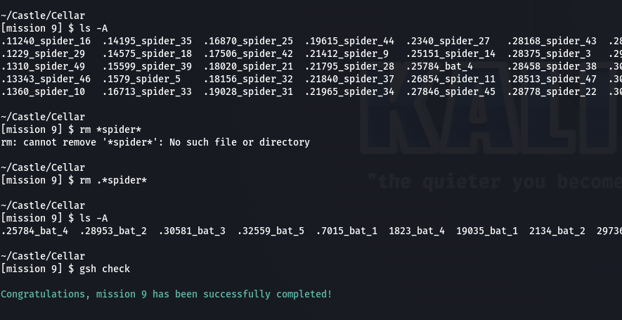
digitiamo «gsh goal» per ricevere la nona missione: Alcuni ragni sono riusciti a nascondersi, dobbiamo liberarci anche di loro.
In questo caso notiamo come per interagire con gli elementi nascosti dobbiamo digitare un punto «.» prima della selezione.
Digitiamo «gsh check» per avere un check se la missione è stata completata o meno.

Slide 11
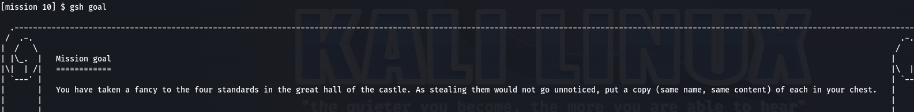
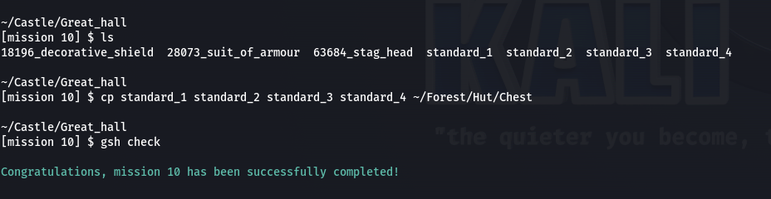
digitiamo «gsh goal» per ricevere l’Ultima missione: contraffare i quattro stendardi presenti nella sala grande del castello.
In questo caso troviamo un nuovo comando: «cp»: ci permette creare una copia dei file selezionati.
Digitiamo «gsh check» per avere un check se la nostra ultima missione è stata un successo!

Slide 12

Affascinati da questo gioco testuale, ci si rende conto che c’è ancora molto da esplorare. per motivi di ricerca approfondita, è necessario rimanere e giocare un altro paio di livelli... o forse anche di più!

